Slide 3
পরিচিতি
বিপ্লব কুমার দাস
সহকারি শিক্ষক
লুটিয়া সরকারি প্রাথমিক বিদ্যালয়
লোহাগড়া,নড়াইল।
মোবাইলঃ ০১৭16561497
শ্রেণিঃ পঞ্চম
বিষয়ঃ বাংলাদেশ ও বিশ্বপরিচয়
অধ্যায়ঃ১২
পাঠঃ সার্ক
সময়ঃ ৫০ মিনিট

Slide 4
শিখনফল
এই পাঠ শেষে শিক্ষার্থীরা.....
১৬.২.১ সার্কের সদস্য রাষ্ট্রগুলোর নাম উল্লেখ করতে পারবে;
১৬.২.২ সার্ক গঠনের উদ্দেশ্য বলতে পারবে।

Slide 5
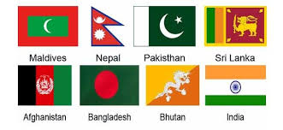
এসো কিছু ছবি দেখি

Slide 6
আমাদের আজকের পাঠ-
সার্ক

Slide 8
সার্কঃ দক্ষিণ এশীয় আঞ্চলিক সহযোগিতা সংস্থা।
SAARC: South Asian Association for Regional Cooperation.

Slide 9
South
Asian
Association for
Regional
Cooperation

Slide 10
এবার আমরা সার্কের লক্ষ্য জেনে নেই।
সদস্য রাষ্ট্রগুলোর সম্মিলিত চেষ্টা ও পারস্পরিক সহযোগিতার মাধ্যমে দেশগুলোর মানুষের জীবনযাত্রার মান উন্নয়ন করাই হচ্ছে সার্কের লক্ষ্য।

Slide 11
সার্কের উদ্দেশ্যগুলো কি কি তা জেনে নেই।
সদস্য দেশগুলোর সামাজিক, অর্থনৈতিক ও সাংস্কৃতিক উন্নয়ন করা।
দেশগুলোকে বিভিন্ন বিষয়ে আত্মনির্ভরশীল হতে সাহায্য করা।
বিভিন্ন আন্তর্জাতিক সংস্থার সাথে সহযোগিতাপূর্ণ সম্পর্ক তৈরী করার মাধ্যমে দেশগুলোর উন্নয়ন সাধন করা।
দেশগুলোর মধ্যে ভ্রাতৃত্ব সৃষ্টি ও পরস্পর মিলেমিশে চলা।
সদস্য দেশগুলোর স্বাধীনতা রক্ষা ও ভৌগোলিক সীমা মেনে চলা
এক রাষ্ট্র কর্তৃক অন্য রাষ্ট্রের অভ্যন্তরীন বিষয়ে হস্তক্ষেপ না করা।

Slide 12
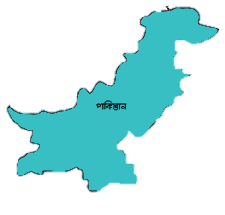
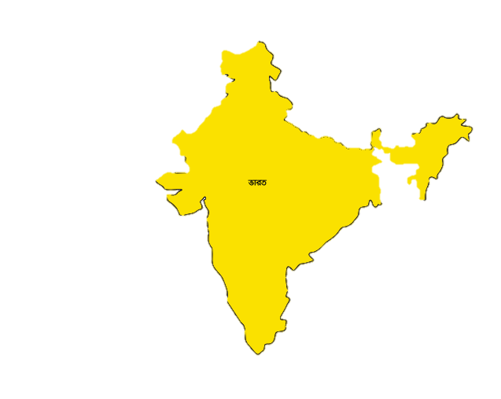
১
বাংলাদেশ
২
ভারত
৩
পাকিস্তান
৪
নেপাল
৫
ভুটান
৬
শ্রীলংকা
৭
মালদ্বীপ
৮
আফগানিস্তান

Slide 13
এক নজরে দেখে নেই।
সার্ক
জাতিসংঘের মত স্বাধীন উন্নয়নমূলক সংস্থা।
এশিয়া মহাদেশের দক্ষিণ অঞ্চলের দেশসমূহ নিয়ে গঠিত।
সার্ক ১৯৮৫ সালের ডিসেম্বর মাসে গঠিত হয়।
প্রথমে সার্কের সদস্য দেশের সংখ্যা ছিল ৭টি।
২০০৭ সালে আফগানিস্তান সার্কের সদস্য হয়।

Slide 14
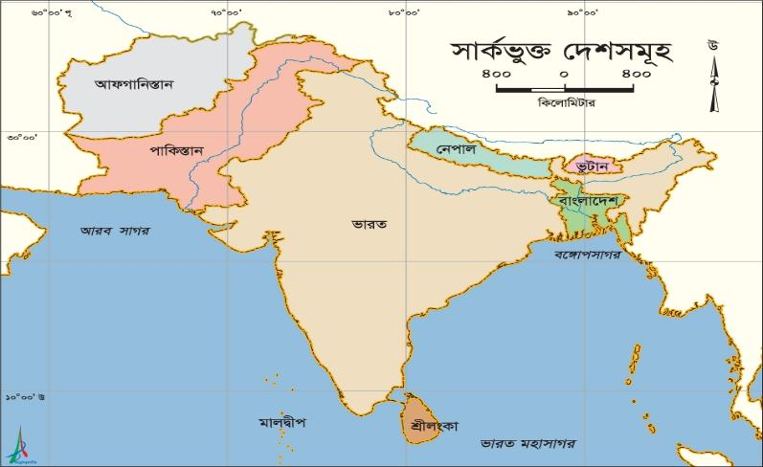
SARRC
২০০৭ সালে আফগানিস্তান সার্কের সাথে যুক্ত হয়।
জাতিসংঘের মতো সার্কও একটি স্বাধীন উন্নয়নমূলক সংস্থা।

Slide 15
সার্কের প্রয়োজনীয়তা সম্পর্কে লেখ।
সার্ক দক্ষিণ এশিয় আঞ্চলিক সহযোগিতা মূলক সংস্থা। সদস্য দেশগুলোর অর্থনৈতিক,সামাজিক ও সাংস্কৃতিক অবস্থার উন্নয়ন করে। ভৌগোলিক সীমানা মেনে চলে এবং অন্য রাষ্ট্রের অভ্যন্তরিন বিষয়ে হস্তক্ষেপ করেনা। তাই সার্ক গঠনের প্রয়োজনীয়তা অপরিসীম।

Slide 16
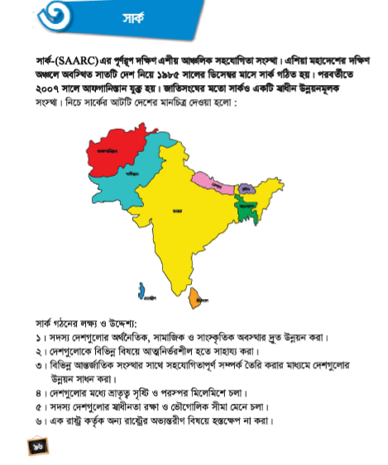
পাঠ্যবইয়ের সাথে সংযোগ স্থাপন
তোমাদের বাংলাদেশ ও বিশ্ব পরিচয় বইয়ের ৯৬ পৃষ্ঠা খুলে নিরবে পড়।

Slide 17
একক কাজ
১। সার্ক কত সালে গঠিত হয়?
২। প্রতিষ্ঠাকালীন সার্কভূক্ত সাতটি দেশের নাম লেখ।
উত্তর মিলিয়ে নাও
১। সার্ক ১৯৮৫ সালে গঠিত হয়।
২। প্রতিষ্ঠাকালীন সাতটি দেশের নাম হলঃ বাংলাদেশ, ভারত, পাকিস্তান, নেপাল, ভূটান, শ্রীলঙ্কা, মালদ্বীপ।

Slide 18
জোড়ায় কাজ
১। বর্তমানে সার্কের সদস্য রাষ্ট্রের সংখ্যা কতটি?
২। সার্কভূক্ত সর্বশেষ রাষ্ট্রের নাম কী?
৩। সার্ক কোন ধরণের সংস্থা?

Slide 19
উত্তর মিলিয়ে নাও
১। বর্তমানে সার্কের সদস্য রাষ্ট্রের সংখ্যা ৮ টি।
২। সার্কভূক্ত সর্বশেষ রাষ্ট্রের নাম আফগানিস্তান।
৩। সার্ক একটি স্বাধীন উন্নয়নমূলক সংস্থা।

Slide 20
এসো শূণ্যস্থান পূরণ করি।
সার্ক একটি দক্ষিণ এশীয় আঞ্চলিক....................... সংস্থা।
এক রাষ্ট্র কর্তৃক অন্য রাষ্ট্রের.............................বিষয়ে হস্তক্ষেপ না করা।
1985 সালের.....................মাসে সার্ক গঠিত হয়।
………..সালে আফগানিস্তান যুক্ত হয়।
জাতিসংঘের মতো সার্কও একটি স্বাধীন……………. সংস্থা।
সহযোগিতা
অভ্যন্তরীণ
ডিসেম্বর
২০০৭
উন্নয়নমূলক

Slide 21
মূল্যায়ন
সার্ক কত সালে প্রতিষ্ঠিত হয়?
কয়টি দেশ নিয়ে সার্ক গঠিত?
সার্কের পুরো নাম কী?
সার্কভুক্ত দেশগুলোর নাম কী কী?

Slide 22
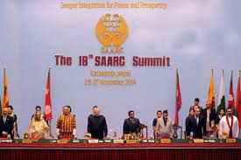
বাড়ির কাজ
সার্কের কার্যাবলি সম্পর্কে লিখে আনবে।

Slide 23
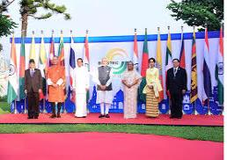
সকলে ভালো থেকো
এই কামনায় শেষ করছি।

